Slide 1
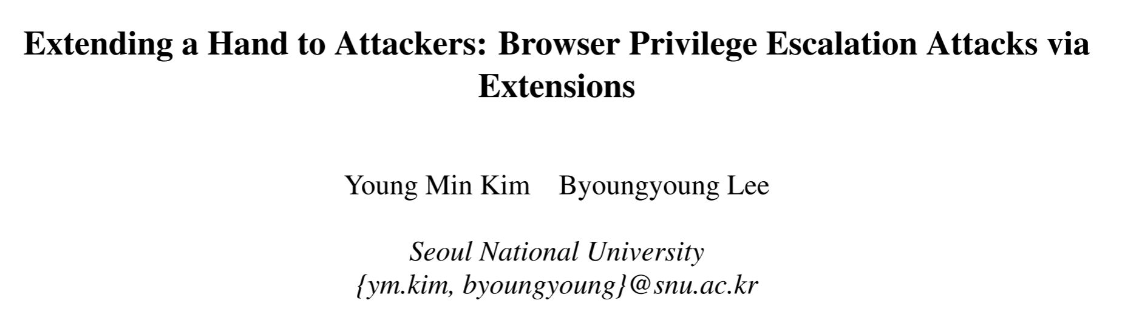
USENIX Security
Notes:
向攻击者伸出援手:通过扩展进行浏览器特权升级攻击
一作 首尔大学博士生 计算机安全和隐私相关问题
二作 电子与计算机工程系的副教授 系统安全，即攻击缓解，漏洞发现和保密计算

Slide 2
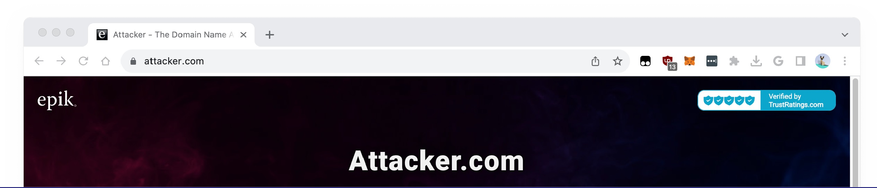


TL;DR: What’s Possible?
Steal Coins
UXSS
(universal cross
-site scripting)
Steal Passwords
Visit
Notes:
UXSS是一种利用浏览器或者浏览器扩展漏洞来制造产生XSS的条件并执行代码的一种攻击类型。
如果受害者安装了此扩展的
攻击者可以在另一个站点执行脚本获取敏感信息
本篇论文讲述的就是有关web扩展程序的防御框架

Slide 3
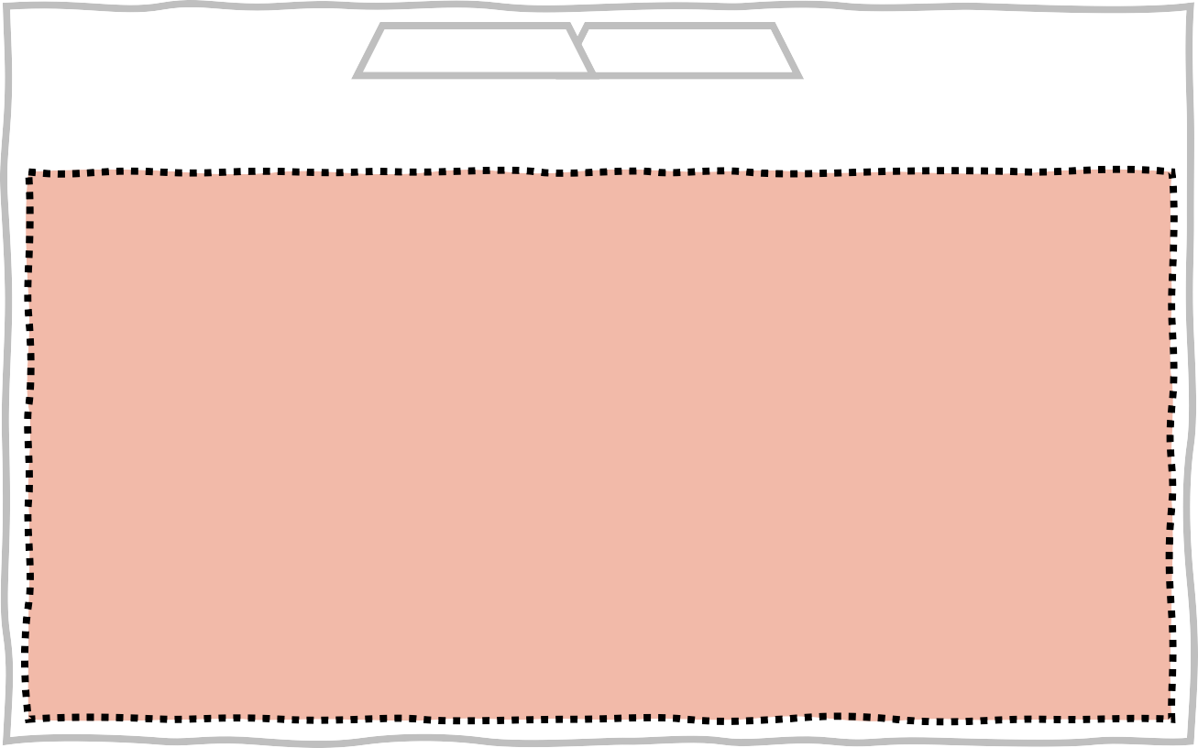



Multi-Process Architecture
Renderer Process Renderer Process
Browser Process
G
X X X
< > G
:
Renderer Process
Sandbox
evil.com
Notes:
需要了解现代浏览器
浏览器被分为两类进程：浏览器进程和渲染进程。
浏览器进程是浏览器的核心进程，运行在操作系统的最高权限下，处理用户界面、网络请求等。

Slide 4
Multi-Process Architecture
Renderer Process Renderer Process
Browser Process
X X X G
Browser
< > G
:
Process
Renderer Process
Renderer
Renderer
Process
Process
Renderer Process
Sandbox
evil.com
Notes:
浏览器进程是浏览器的主进程，负责管理所有其他进程的创建和销毁
渲染进程负责渲染不受信任、可能存在恶意内容的网页。因此，渲染进程是不受信任的，不能直接进行系统调用或访问其他进程的内存。

Slide 5

Threat Model
X
X
X
G
< > G
:
iframe: bank.com
Renderer Process
evil.com
Notes:
攻击者可以攻击渲染进程 有什么好处呢 例如在这个页面中有 iframe 的嵌套页面
有bank.com的敏感信息

Slide 6
Threat Model: Attacker_{RW}
X
X
X
G
< > G
:
iframe: bank.com
Renderer Process
evil.com
Notes:
两种类型的攻击者
一种是具有读写能力
利用渲染进程的漏洞执行任意的代码
攻击者可以攻克渲染进程获取到嵌套页面中的敏感信息

Slide 7
Threat Model: Attacker_{RW}
X
X
X
G
< > G
:
"We assume that determined attackers will be able to find a way to compromise a renderer process"
(Source: https://www.chromium.org/Home/chromium-security/site-isolation/)
iframe: bank.com
Renderer Process
evil.com
Notes:
因为渲染引擎非常复杂 几乎不可能没有bug
chromium团队 我们假设有决心的攻击者能够找到一种方法来破坏渲染进程

Slide 8


Threat Model: Attacker_{R}
X
X
X
G
< > G
:
iframe: bank.com
Renderer Process
evil.com
Notes:
第二种攻击者 仅具有读写能力
这可以通过利用CPU瞬态执行的微架构侧信道漏洞实现。这些攻击的独特之处在于它们依赖于微架构中的漏洞，而不是浏览器，因此难以缓解。

Slide 9

Site Isolation
Renderer Process
X
X
X
G
iframe: bank.com
< > G
:
iframe: bank.com
Renderer Process
evil.com
Reis et al. (Security '19)
Notes:
这些攻击促使Chrome和Firefox采用了强站点隔离机制
站点隔离确保每个独特站点在不同的渲染进程中加载
并过滤网络请求中的跨站数据。

Slide 10
What needs to be done in browser extensions to align with the site isolation?
Notes:
在浏览器扩展中需要做些什么来与站点隔离保持一致?
浏览器的扩展程序是在站点隔离出现前的技术
这项旧的技术如何与新的站点隔离的防御方法保持一致

Slide 11


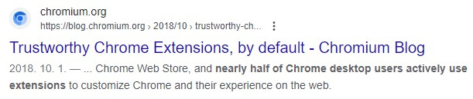
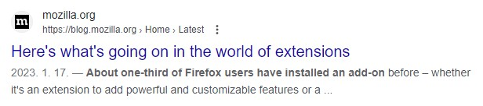
Browser Extension
X
X
X
G
< > G
:
Notes:
浏览器扩展是用户安装的第三方程序，用于扩展浏览器功能。扩展通过扩展API与浏览器连接。
全球三分之一到一半左右的用户在使用扩展

Slide 12
Browser Extension Architecture
Extension Process
Browser Process
extension://foo
Extension Page
X
X
X
G
< > G
:
Renderer Process
Notes:
首先，扩展通过基于权限的访问控制进行保护
扩展架构将扩展分为两部分：这是第一个部分
高特权的扩展页面，运行在专用的扩展进程中；
扩展页面运行在独立的进程中，称为扩展进程。这个进程独立于渲染进程，拥有更高的权限。

Slide 13
Browser Extension Architecture
Extension Process
Browser Process
extension://foo
Extension Page
X
X
X
G
< > G
:
manifest.json
{
"permissions": [ "cookies", "<all_urls>"
]
}
Renderer Process
Notes:
每个扩展在manifest.json文件中声明所需权限列表
由于权限在安装时确定，并且在运行时不能扩展，因此受损扩展的影响仅限于预先声明的权限

Slide 14
Browser Extension Architecture
Extension Process
Browser Process
extension://foo
Extension Page
X
X
X
G
< > G
:
Browser API
(cookies)
Renderer Process
Notes:
权限包括扩展可以访问的浏览器API（如历史记录、Cookie、书签）列表

Slide 15
Browser Extension Architecture
Extension Process
Browser Process
extension://foo
Extension Page
X
X
X
G
< > G
:
Content Script
Browser API
(cookies)
Renderer Process
Notes:
为了以便修改或与页面交互
第二个部分是低特权的内容脚本，(前端展示)
注入到渲染进程中以直接与网页交互，因此风险更高。

Slide 16

① Extension Message Passing
Extension Process
Sender: evil.com
Browser Process
Give me the
X
X X
G
< > G
cookie of
evil.com
:
Extension Page
Content Script
Browser API
(cookies)
Renderer Process
evil.com
Notes:
下面介绍扩展开发人员需要遵循的三个安全要求
内容脚本与扩展页面之间通过消息传递进行
不受信任的内容脚本可以请求扩展页面提供的特权操作 例如请求evil.com的cookie

Slide 17
① Extension Message Passing
Extension Process
Sender: evil.com
Browser Process
Give me the
X
X X
G
< > G
cookie of
evil.com
:
Extension Page
Content Script
Attacker_{RW}
evil.com
Browser API
(cookies)
Renderer Process
Notes:
如果存在attackerRW 攻击者RW可以伪造用于交换扩展消息的进程通信消息

Slide 18
① Extension Message Passing
Extension Process
Sender: evil.com
Browser Process
Give me the
X
X
X
G
:
cookie of google.com
< > G
Extension Page
Content Script
Renderer Process
evil.com
Notes:
例如伪造evil.com为goole.com

Slide 19
① Extension Message Passing
Extension Process
Sender: evil.com
Browser Process
Give me the
X
X
X
G
:
cookie of google.com
< > G
Extension
Page
Security Requirement 1. The extension page should authenticate and validate the extension message.
Content
Renderer Process
evil.com
Notes:
安全要求1：扩展页面应验证扩展消息发送者内容脚本是否合法。
然而，现在扩展开发人员经常无法满足这一安全要求。
失败可分为以下两种情况：1）扩展页面未验证发送者；2）扩展页面错误地验证了发送者。

Slide 20
② Extension Storage
Extension Process
Extension
Browser Process
X
X
X
^{G}Storage
< > G
:
Extension Page
Content Script
Renderer Process
evil.com
Notes:
第二有关于存储
扩展存储用于存储扩展的持久数据，扩展页面和内容脚本均可访问这些数据。

Slide 21
② Extension Storage
Extension Process
Extension
Browser Process
X
X
X
^{G}Storage
< > G
:
Extension Page
Content Script
Attacker_{RW}
evil.com
Renderer Process
Notes:
从安全角度来看，注入内容脚本的渲染器进程应能够访问扩展存储。

Slide 22
② Extension Storage
Extension Process
Extension
Browser Process
X
X
X
^{G}Storage
< > G
:
Extension Page
Content Script
Renderer Process
evil.com
Notes:
因此，一旦渲染器进程被攻破，攻击者RW可以读取和修改扩展存储

Slide 23
② Extension Storage
Extension Process
Extension
Browser Process
X
X
X
^{G}Storage
< > G
:
Extension
Page
Security Requirement 2. The extension should not store sensitive data on the extension storage.
Script
Content
Renderer Process
evil.com
Notes:
安全要求2：扩展不应在扩展存储中存储安全关键、隐私敏感或跨站点数据。
如果存储敏感数据会被攻击者攻击

Slide 24

③ Isolated World
Extension Process
Browser Process
X
X
X
G
< > G
:
Extension Page
Content Script
Renderer Process
Isolated World
evil.com
Notes:
内容脚本在渲染器进程中运行，因为它直接与DOM交互。

Slide 25



③ Isolated World
Extension Process
Browser Process
X
X
X
G
< > G
:
Extension Page
Content Script
Attacker_{R/RW}
evil.com
Renderer Process
Notes:
换句话说，内容脚本在渲染器进程的地址空间中，攻击者R和攻击者RW可以读取它。
这令人担忧，因为攻击者R不依赖于浏览器中的漏洞，难以缓解。

Slide 26
③ Isolated World
Extension Process
Browser Process
X
X
X
G
< > G
:
Extension
Page
Security Requirement 3. The extension should not load sensitive data on the content script.
Script
Content
Renderer Process
evil.com
Notes:
安全要求3：扩展不应在内容脚本中加载安全关键或隐私敏感数据。

Slide 27
How well do extension developers meet these requirements?
Notes:
扩展开发人员如何很好地满足这些需求?

Slide 28
Privilege Escalation Attacks
Failure to authenticate the extension message
Read sensitive data
Modify senstive data
Execute privileged APIs
Sensitive data in the extension storage
Read sensitive data
Modify sensitive data
Sensitive data in the content script
Read sensitive data
Notes:
目前的开发人员 很多都不满足三个安全要求
特权升级攻击
无法验证扩展消息
扩展存储中的敏感数据
内容脚本中的敏感数据

Slide 29
Privilege Escalation Attacks
Failure to authenticate the extension message
Read sensitive data
Modify senstive data
Execute privileged APIs
Sensitive data in the extension storage
Read sensitive data
Modify sensitive data
Sensitive data in the content script
Read sensitive data
Notes:
首先是读取敏感数据

Slide 30

Password Managers
Extension Storage
Encryption Key
ID:
PW:
Content Script
Background Script
Give me the credentials
Notes:
例如密码管理器
保存网站的凭据（包括ID和密码）
访问任何登录页面时，扩展提供一个界面供用户输入凭据。然后这些凭据存储在扩展存储中。
当用户稍后访问登录页面时，扩展会自动填写相应的凭据。
如果攻击者伪造 例如之前的evil.com伪造为goole,com 可以获取到扩展自动填充的密码

Slide 31
Privilege Escalation Attacks
Failure to authenticate the extension message
Read sensitive data
Modify senstive data
Execute privileged APIs
Sensitive data in the extension storage
Read sensitive data
Modify sensitive data
Sensitive data in the content script
Read sensitive data
Notes:
接下来是修改敏感数据的漏洞

Slide 32

Ad Blockers, Userscript Managers
Extension Storage
User filters: example.com#%# showAd=false
Extension Storage
User filters: example.com#%# alert(1)
UXSS
showAd=false
alert(1)
Notes:
案例：用户脚本管理器Tampermonkey允许用户添加一个脚本，称为用户脚本，在特定页面上运行，就像其他扩展的内容脚本一样。
在Tampermonkey中，攻击者可以伪造请求添加用户脚本，并在网站上运行任意用户脚本。
Tampermonkey还将用户脚本存储在扩展存储中，攻击者可以修改这些脚本。
在Tampermonkey中写一些恶意的内容脚本 就造成一些破坏
广告拦截器。广告拦截器允许用户添加自定义规则 攻击者可以伪造请求添加自定义规则，并在网站上运行任意代码

Slide 33
Privilege Escalation Attacks
Failure to authenticate the extension message
Read sensitive data
Modify senstive data
Execute privileged APIs
Sensitive data in the extension storage
Read sensitive data
Modify sensitive data
Sensitive data in the content script
Read sensitive data
Notes:
执行特权api的漏洞

Slide 34
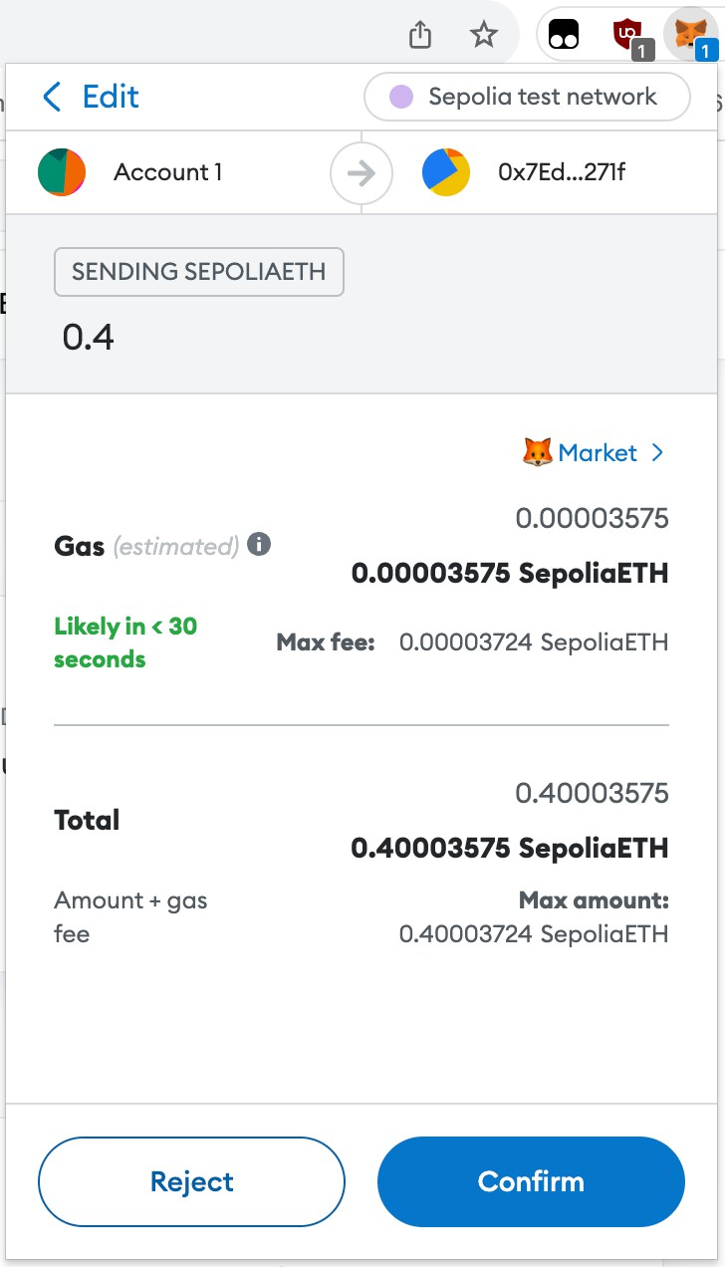

Cryptocurrency Wallets
Popup
Background Script
Approve the transaction
Notes:
加密货币钱包。当页面请求签署交易时，，后台页面向用户弹出一个确认交易的通知。
如果用户单击确认按钮，将发送批准交易的消息。
但是扩展程序没有验证 攻击者可以伪造确认消息，签署任意交易

Slide 35
Vulnerabilities found in…
Google Translate
AdGuard AdBlocker
Honey
Adblock Plus
uBlock Origin
Adblock for YouTube
Tampermonkey
Kami
Adobe Acrobat
AdBlock
LastPass
Read&Write
Remote Desktop
ClassLink OneClick
Cisco Webex
Grammarly
Screencastify
MetaMask
Clever
Teleparty
Windows Account
Notes:
具体来说，在23个扩展中发现15个存在这样的漏洞

Slide 36
Problem: Security requirements imposed on extension developers
Notes:
问题:对扩展开发人员施加的安全需求

Slide 37
Our Solution: FISTBUMP
Extension Process
Browser Process
X
X
X
G
< > G
:
Extension Page
Content Script
Renderer Process
Notes:
对于扩展开发者来说，正确地在扩展页面和内容脚本之间分离权限是具有挑战性的，并且这些安全要求往往会被违反，从而导致严重的权限提升攻击。

Slide 38
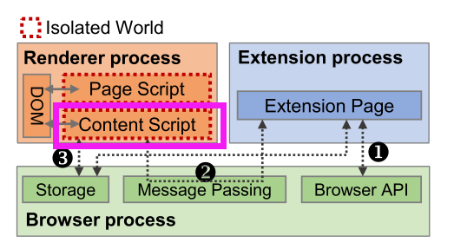
Our Solution: FISTBUMP
Notes:
原本的浏览器结构
内容脚本运行在渲染进程中
内容脚本与扩展页面构成了扩展程序
两者通过message消息进行通信 来执行浏览器api
内容脚本可以访问扩展存储

Slide 39
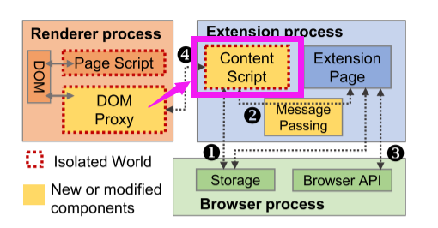
Our Solution: FISTBUMP
Notes:
提出了 FISTBUMP，这是一种新的扩展架构，通过强大的进程隔离来保护内容脚本免受渲染器攻击者的攻击
上一节提到的权限提升攻击的根本原因是当前内容脚本和渲染器之间的隔离机制不足以阻止 AttackerRW 和 AttackerR。
FISTBUMP 采用了更强的隔离机制，即基于进程隔离。
使内容脚本运行在扩展进程中，而不是渲染器进程中。
结果，运行内容脚本的进程与渲染器进程隔离，利用进程作为保护域，超出了攻击者的范围，
防止攻击者获取内容脚本的功能。

Slide 40
Our Solution: FISTBUMP
Extension Process
Browser Process
X
X
X
G
Extension Page
Content Script
< > G
:
DOM operations
Events
DOMProxy
Garbage collection
Batch processing
Renderer Process
Notes:
通过 DOM Proxy 实现透明隔离
内容脚本的主要功能是与页面的 DOM 交互。
FISTBUMP 没有将内容脚本注入到渲染器进程中，而是插入了一个与 DOM 交互的代理，我们称之为 DOMProxy。
当内容脚本在扩展进程中访问 DOM 对象时，内容脚本工作线程将操作转发给 DOMProxy。然后 DOMProxy 执行请求的操作

Slide 41
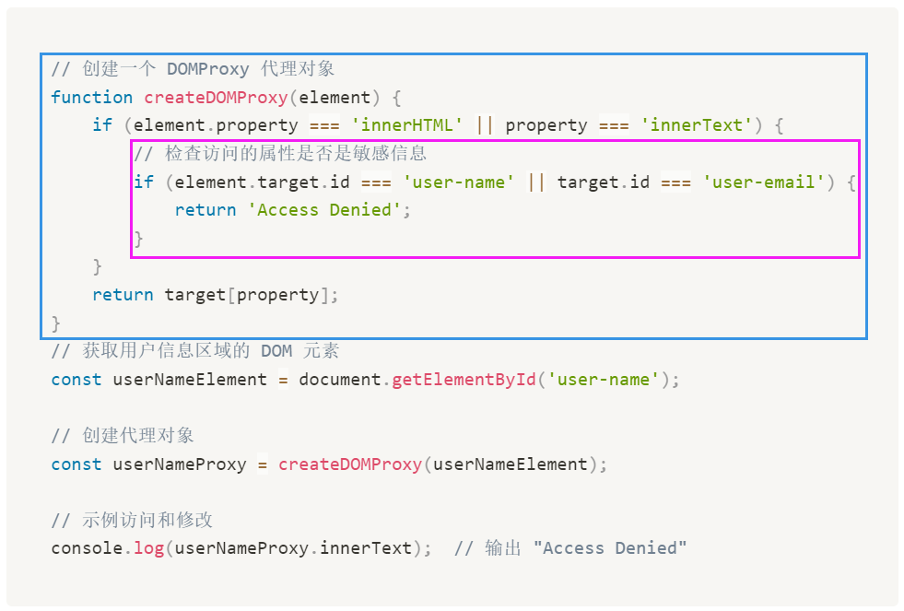
Our Solution: FISTBUMP
Notes:
通过代理机制，可以将这些检查集中在一个地方，自动拦截所有访问和修改操作：
自动拦截和检查：代理机制通过自动拦截所有对DOM元素的访问和修改请求，可以统一进行权限检查和控制，确保所有敏感操作都受到保护。
统一的访问控制逻辑：代理机制将访问控制逻辑集中在一个地方，减少了分散在代码各处的手动检查，从而降低了错误的可能性。

Slide 42
Our Solution: FISTBUMP
Extension Process
Browser Process
X
X
X
G
Extension Page
Content Script
< > G
:
DOM operations
Events
DOMProxy
Garbage collection
Batch processing
Renderer Process
Notes:
既然代理能够拦截一些恶意的访问 为什么之前的机制不能拦截呢？难道不能同样通过检查访问的属性是否是敏感信息吗？
传统机制缺乏细粒度的控制，无法区分哪些访问和修改是合法的，哪些是恶意的。虽然可以在代码中手动添加一些检查，但很容易出错，或者覆盖不全。
开发者需要手动编写大量检查代码来防御潜在的攻击，这不仅增加了开发复杂性，而且容易出错

Slide 43
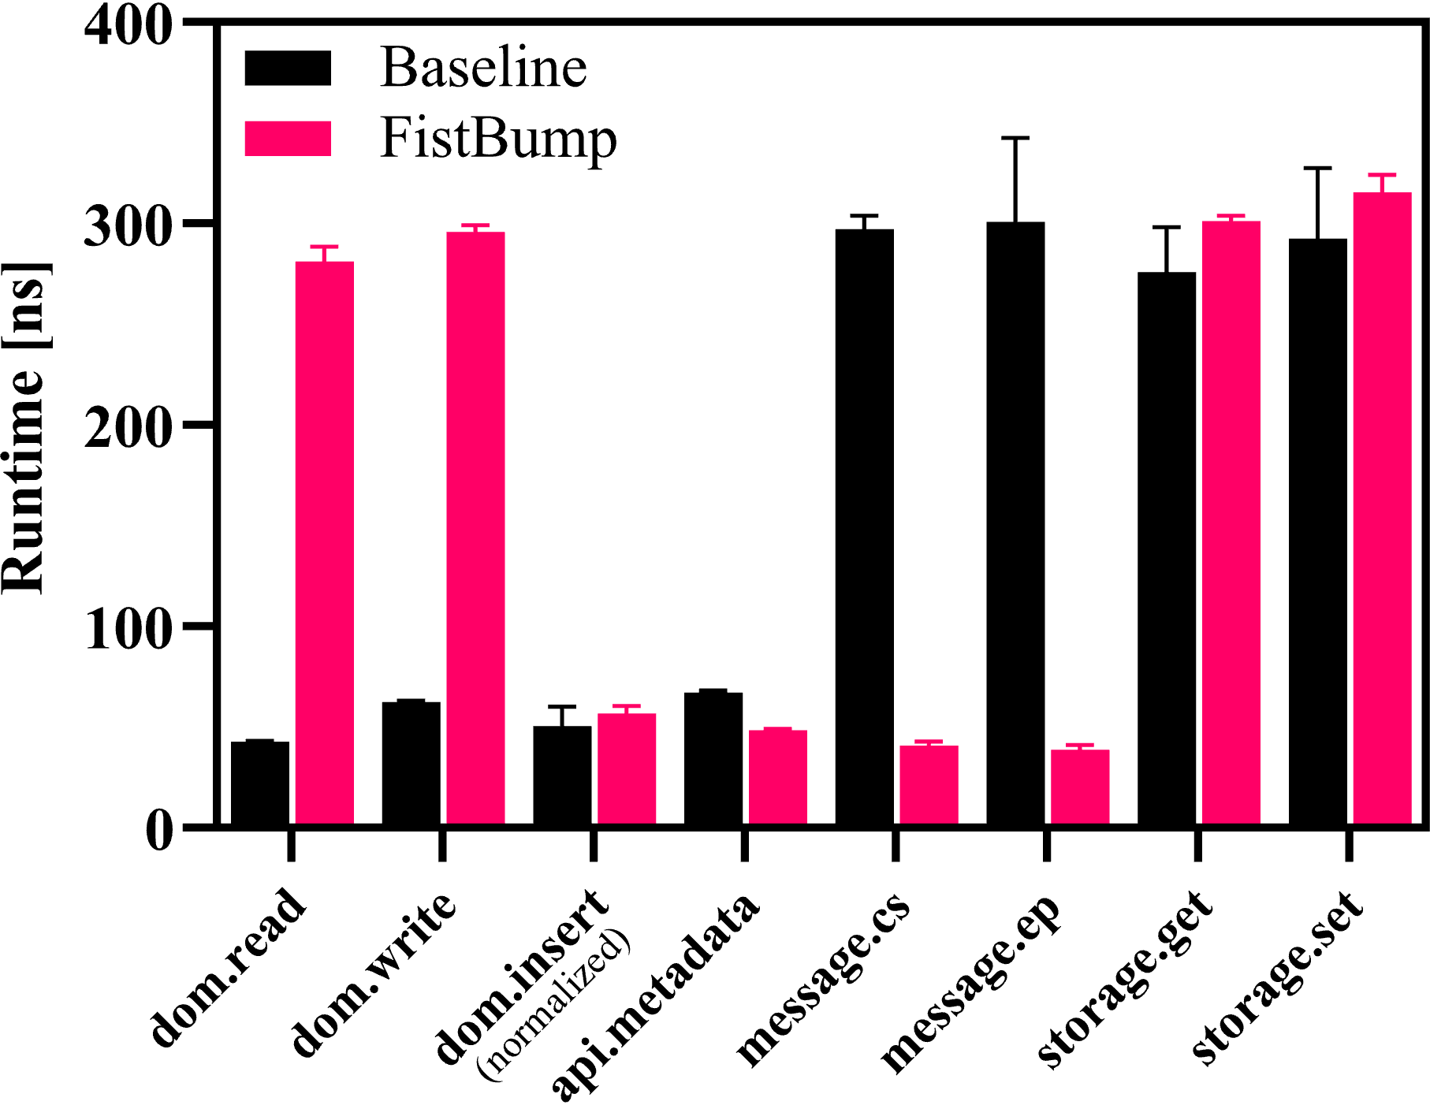
Evaluation
Notes:
每个操作的平均运行时间与原始浏览器的比较
由于 FISTBUMP 代理了内容脚本的所有 DOM 访问，这使内容脚本的执行行为复杂化，从而在内存管理和执行速度方面对性能产生负面影响。
我们还观察到扩展消息传递（message.cs/ep）大约 87% 的改进，因为它在扩展进程中处理，而不是通过消息通信。

Slide 44
Summary
Current extension architecture imposes difficult security requirements on extension developers
These lead to privilege escalation attacks, rendering the site isolation useless
We propose FISTBUMP, a new extension architecture that
moves the content script to the extension process
Protect extensions with stricter access control and proxy mechanisms
Notes:
当前的扩展体系结构对扩展开发人员提出了困难的安全要求
这会导致特权升级攻击，使站点隔离失效
我们提出了一个新的扩展架构 将内容脚本移动到扩展进程
通过更严格的访问控制和代理机制保护扩展程序

